Slide 1

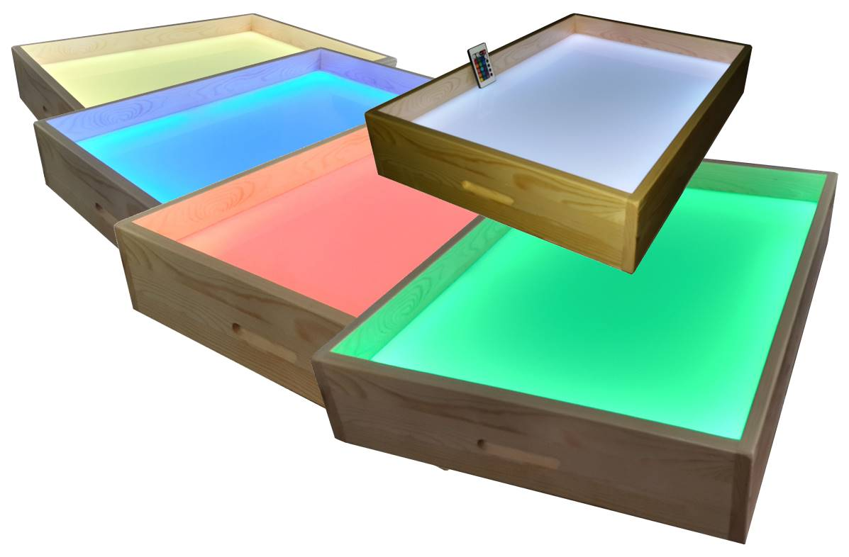
Дошкольник
МАДОУ № 30 д/с «ЖЕМЧУЖИНА» г. Лесной педагог-психолог Мандрыгина Светлана Николаевна
Волшебные линии

Slide 2
Цель: развитие моторных навыков, чувства симметрии, пространственной ориентировки, концентрации внимания, развитие воображения.
Упражнения полезны для детей с нарушениями координации движений, недостаточной мелкой моторикой

Slide 3
Задачи:
Умение передавать форму, правильные пропорции
Рисовать песочные элементы с учётом ритма, симметрии
Развивать композиционные умения

Slide 4
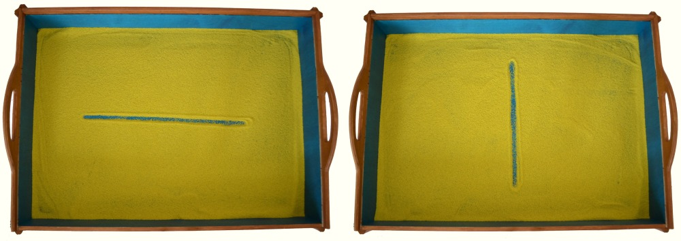
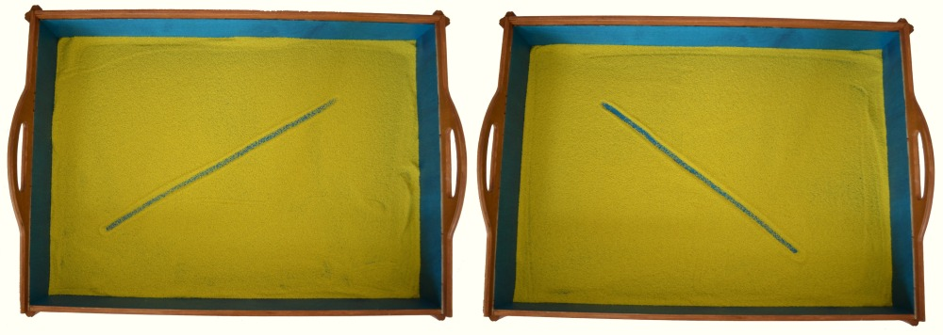
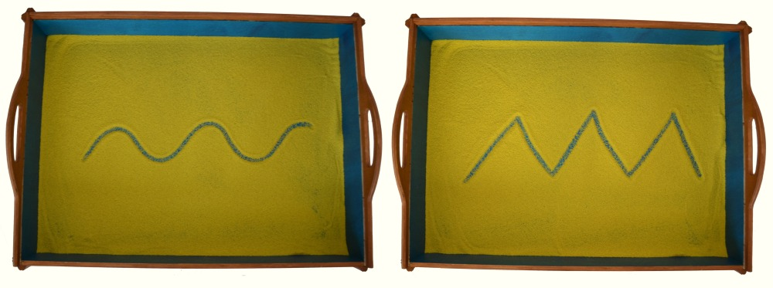
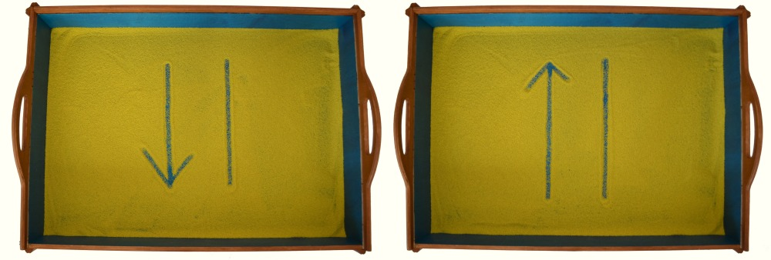
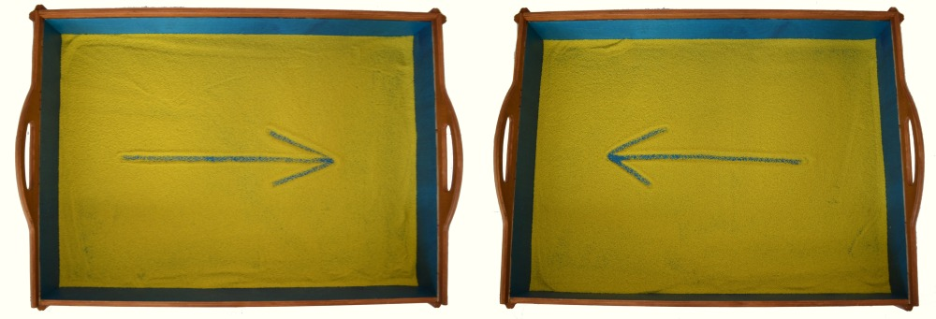
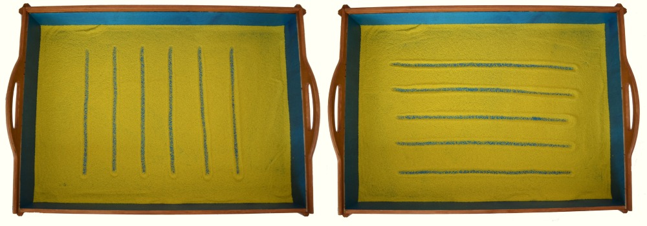
1) горизонтальную и вертикальные линии
2) линии по диагонали
3) Волнистая линия как символ волны, а зигзаг – горы
4) Вертикальную прямую линию можно провести как сверху вниз, так и снизу вверх
5) Горизонтальную прямую линию можно провести как слева направо, так и справо налево
6) Прямые линии по горизонтали и по вертикали

Slide 5
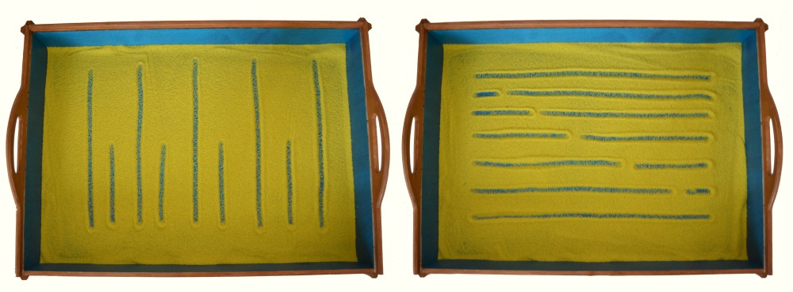
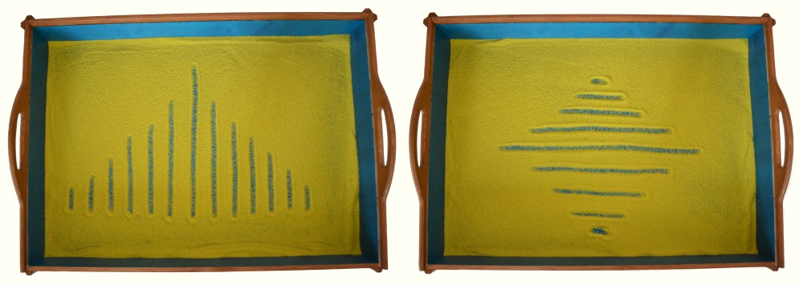
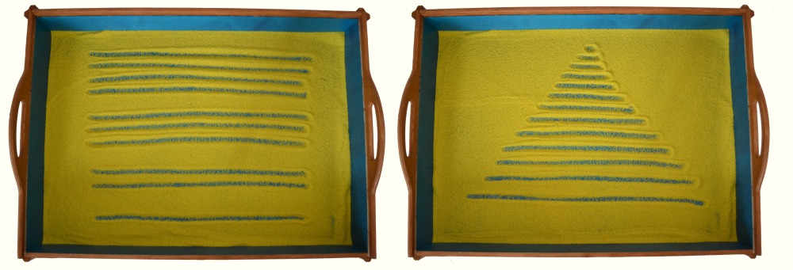
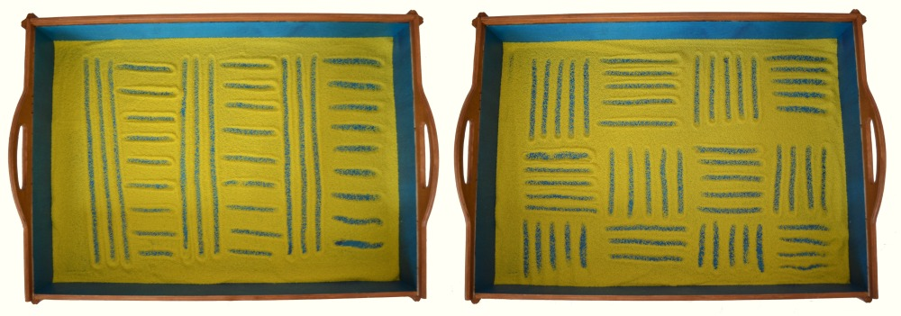
7) Длинные прямые линии чередуются с короткими
8) Длина прямых линий постепенно увеличивается до максимума, а затем таким же образом уменьшается
9) Те же самые упражнения можно выполнить и с горизонтальными линиями
10) Из вертикальных и горизонтальных линий образуются новые интересные формы

Slide 6
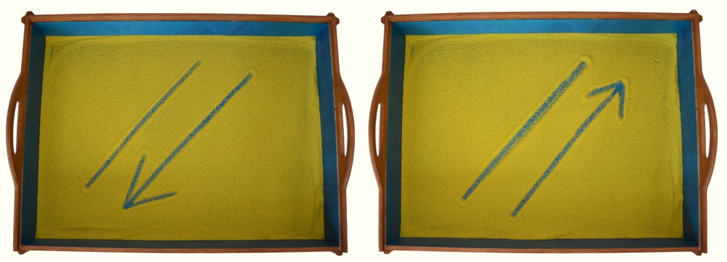
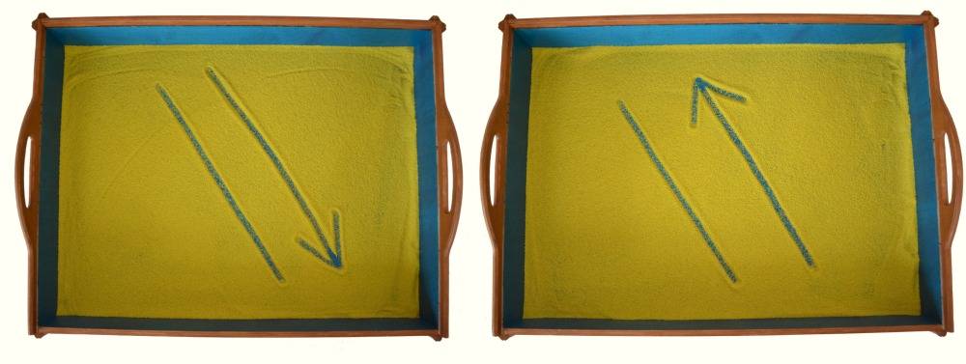
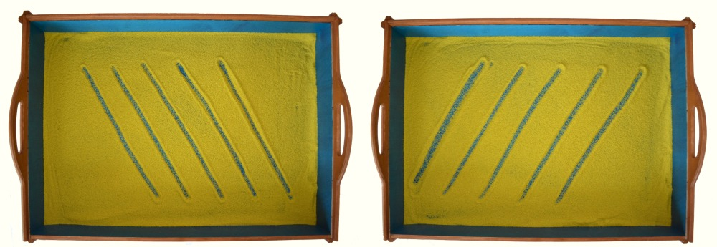
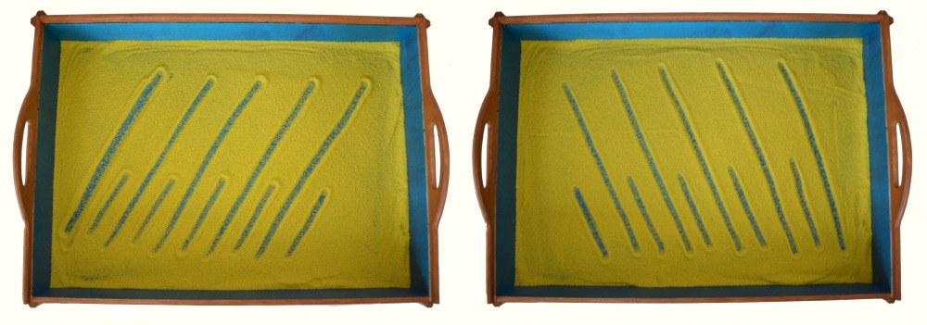
11) Далее предложите ребенку проделать все те же упражнения, что и с прямыми линиями, только теперь под углом, т.е. по диагонали

Slide 7
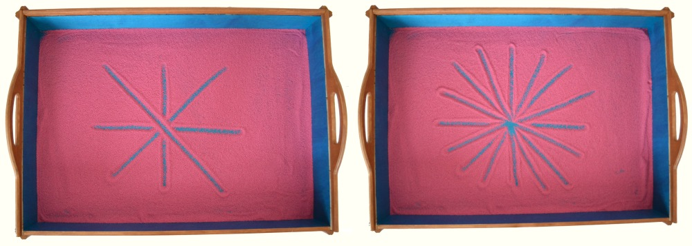
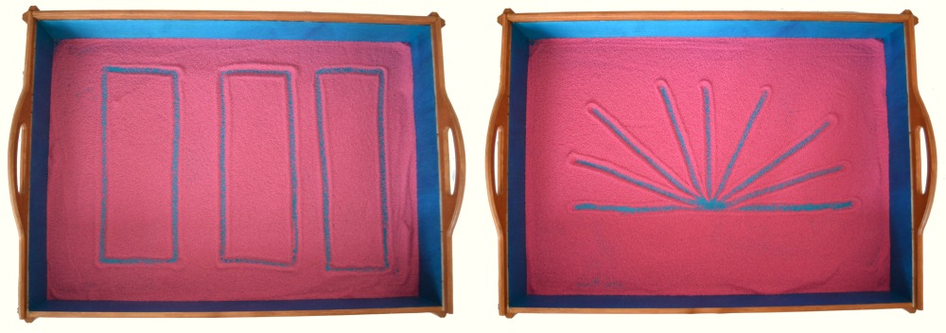
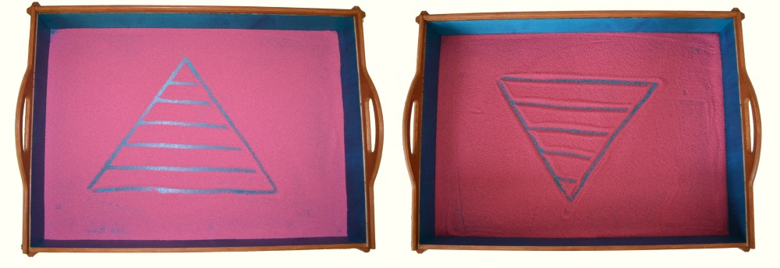
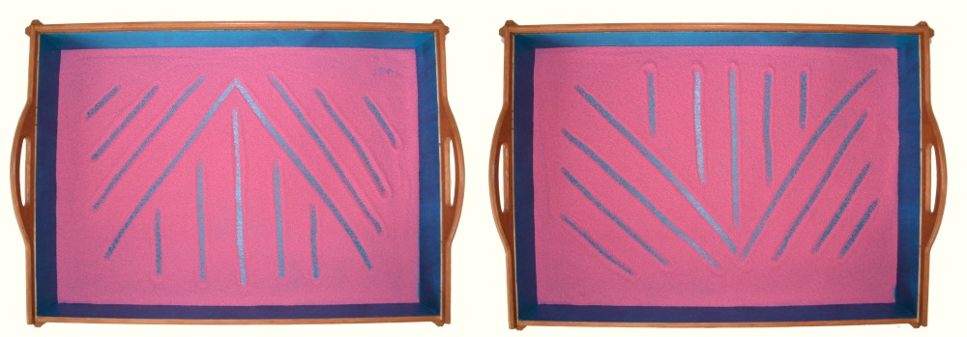
12) Следующие задания направлены на понимание того, как образуются углы. В снежинках углы образуются пересекающимися линиями
13) Прямоугольники слева это еще и 4 прямых угла, образовавшихся двумя сходящимися линиями
14) Сочетание горизонтальных и диагональных линий
15) Сочетание вертикальных и диагональных линий

Slide 8
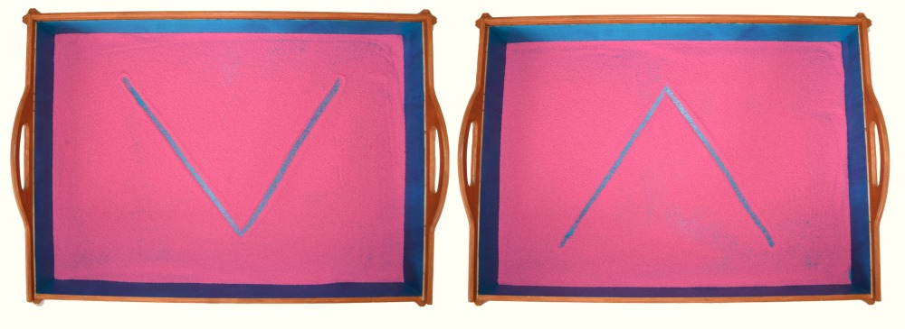
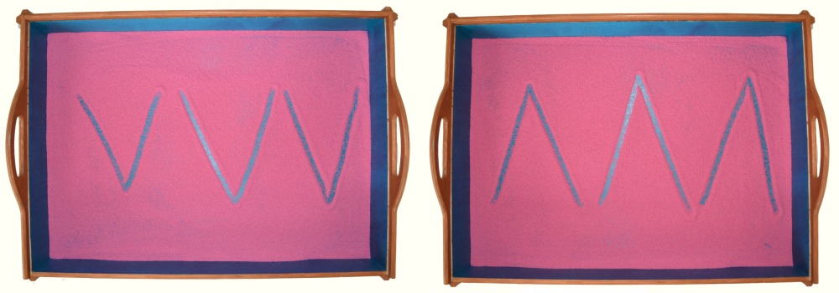
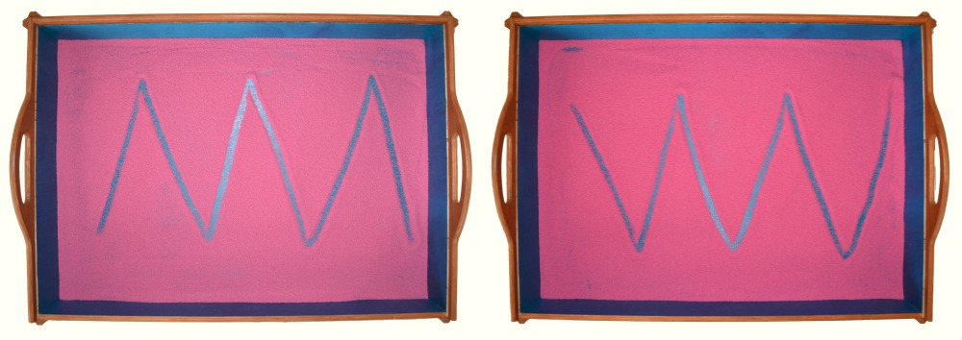
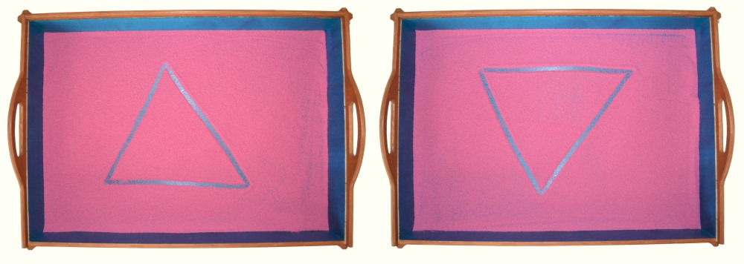
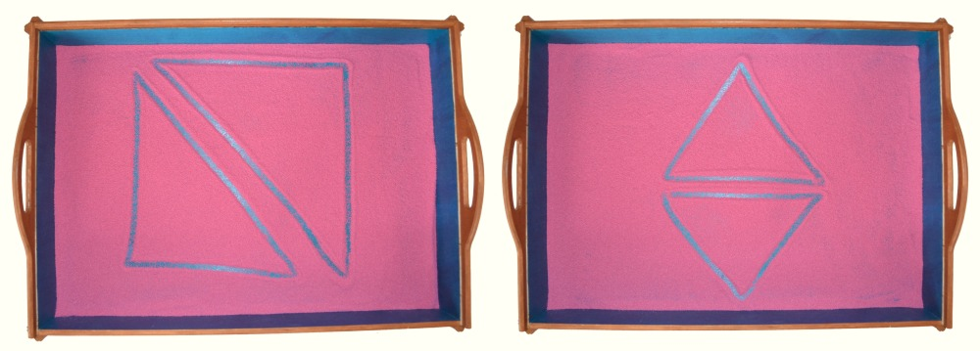
16) упражнения с линиями, нарисованными по диагонали и с различным наклоном
17) упражнения можно выполнять как с диагональными линиями, так и с линиями, имеющими разный наклон
18) Треугольник, нарисованный с вершиной вверх и вниз
19) Два составленных вместе треугольника образуют квадрат или ромб

Slide 9
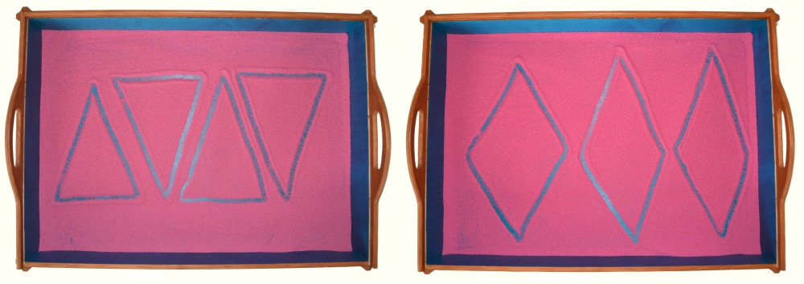
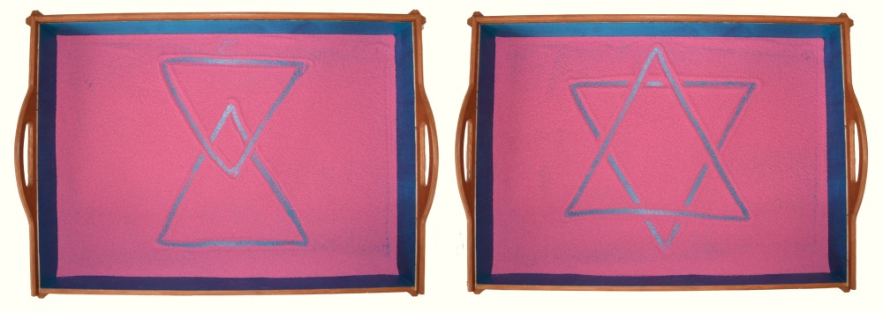
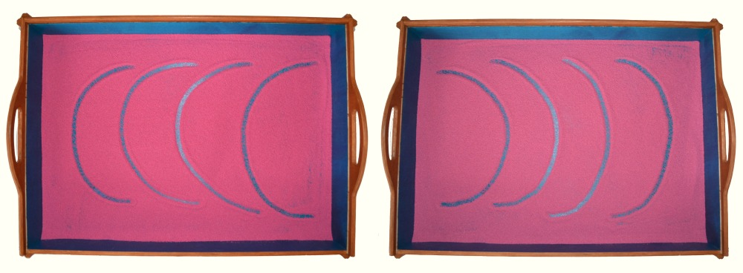
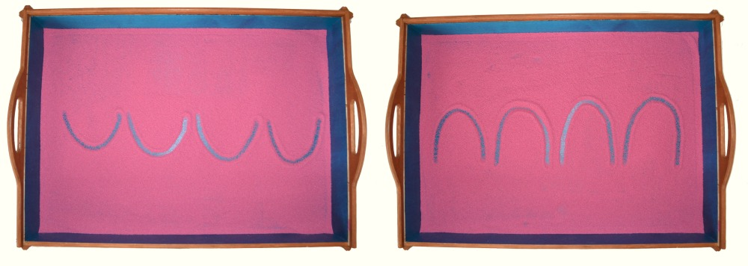
20) Вершины треугольников попеременно направлены вверх и вниз. Упражнение хорошо развивает пространственное воображение
21) Два треугольника накладываются друг на друга вершинами. Наложенные друг на друга треугольники образуют шестиконечную звезду
22) Разомкнутая слева кривая линия кажется открытой, а нарисованная наоборот – закрытой
23) Дуги, направленные вверх и вниз. Могут быть, как симметричными, так и увеличиваться/уменьшаться

Slide 10
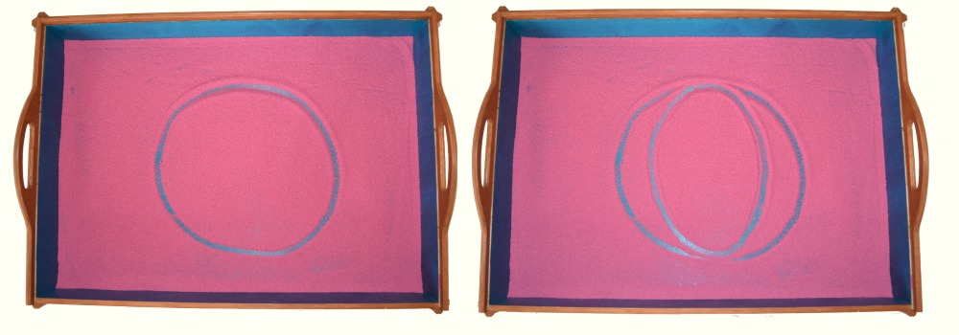
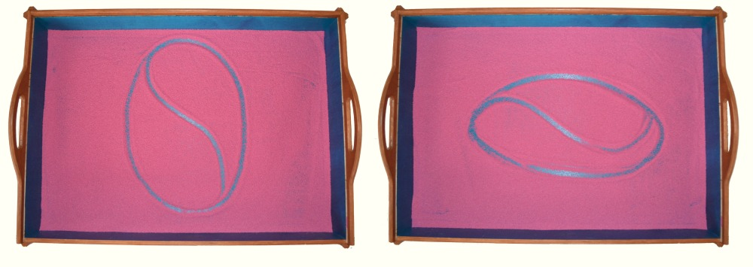
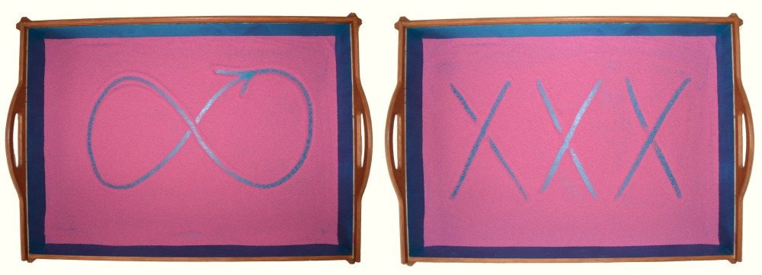
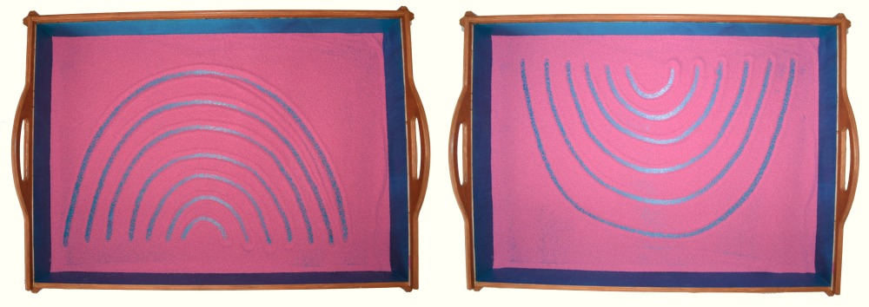
24) Замкнутая кривая линия образует круг. Круг можно преобразовать в овал
25) В овал можно одним движением, не отрываясь, вписать S-образную или волнистую линию
26) Если фигуру нарисовать в обратном направлении, то получится восьмерка. Справа представлены пересекающиеся линии
27) Половинки окружностей, открытые вниз и вверх. Задание хорошо развивает чувство симметрии

Slide 11
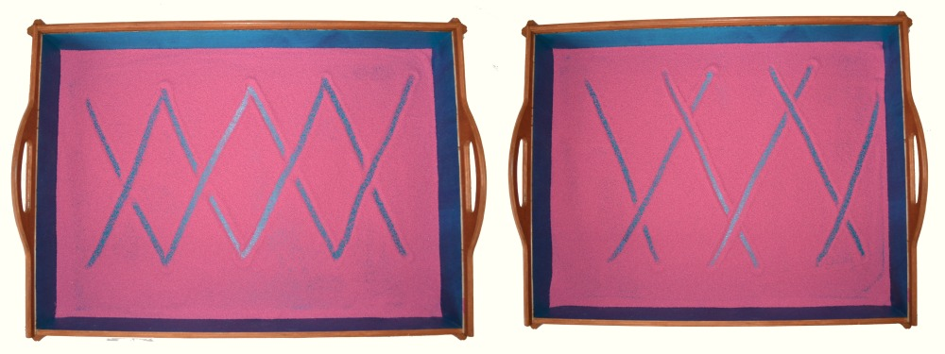
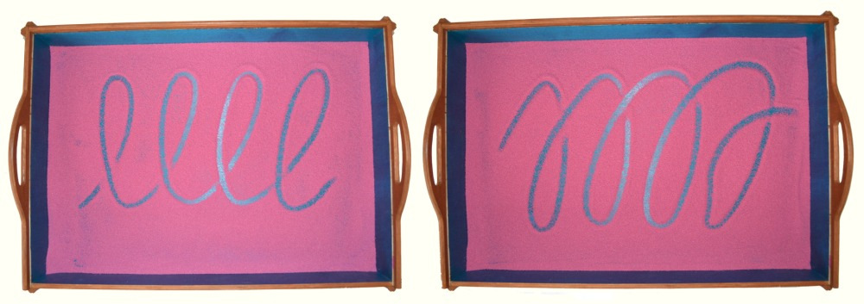
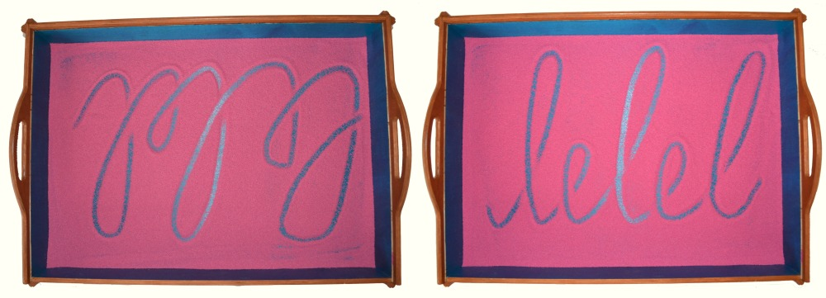
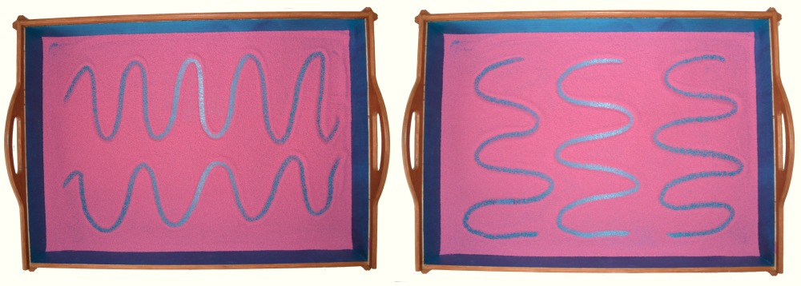
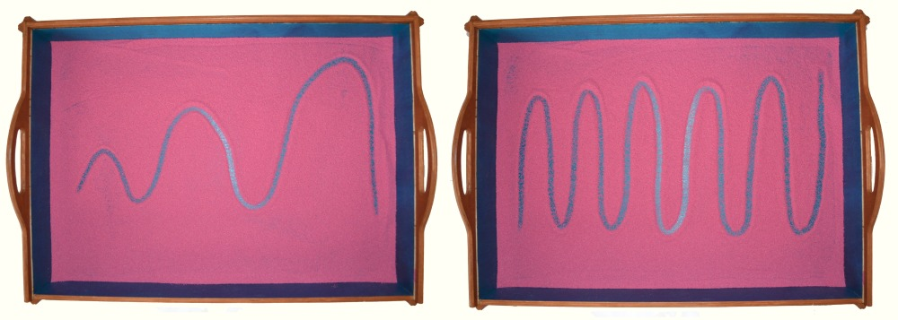
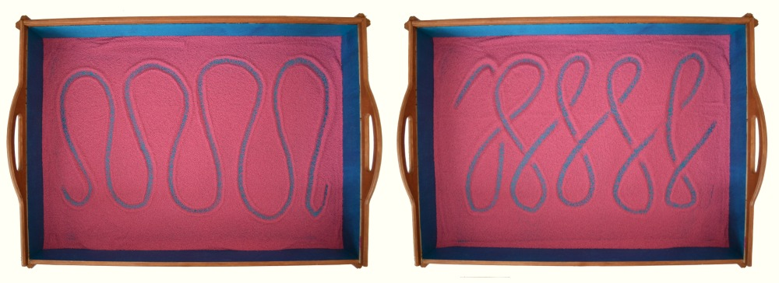
28) Упражнения с пересекающимися прямыми линиями
29) Упражнения с пересекающимися петлями
30) Если кривую линию нарисовать таким образом, то она будет напоминать красивую четкую волну

Slide 12
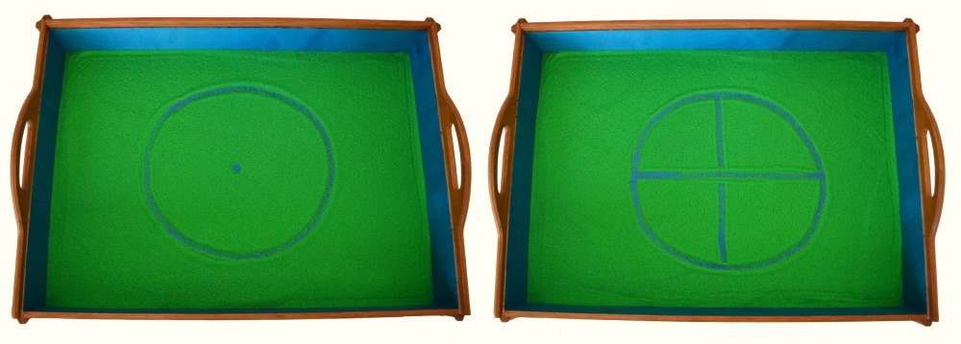
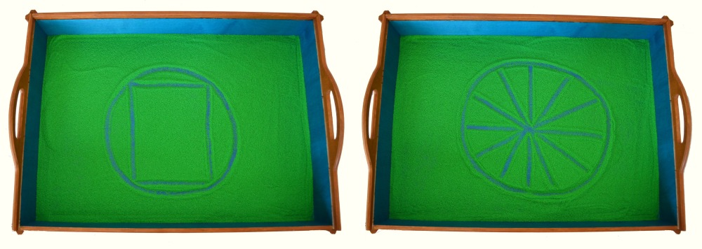
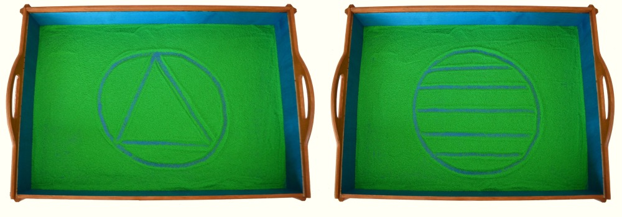
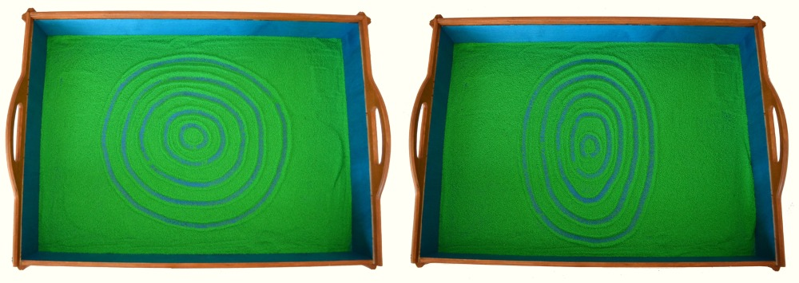
31) В круге можно найти центр, а можно описать окружность вокруг центра. Крест, вписанный в круг, разделяет его на четыре сектора
32) Квадрат, вписанный в круг. Если вписать в круг снежинку, получится колесо
33) Треугольник, вписанный в круг. Круг, заштрихованный прямыми линиями
34) Рисование концентрических (т.е. имеющих общий центр) окружностей способствует концентрации внимания

Slide 13
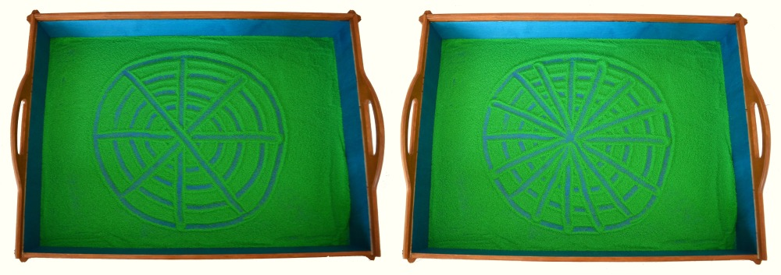
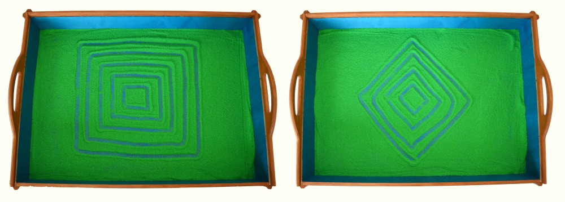
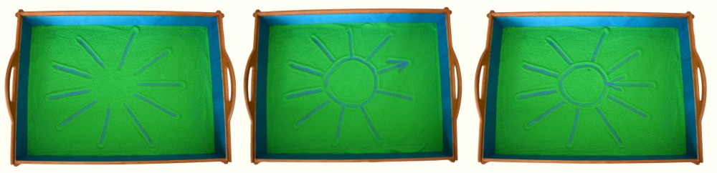
35) Радиальные (т.е. расположенные по радиусу) и концентрические формы
36) Рисование спирали, закручивающейся к центру, способствует концентрации внимания.А спираль, раскручивающаяся наружу, предполагает динамичное движение
37) В данном примере окружность, обозначающая солнце, - это воображаемая линия. Рисуя солнце, лучи можно проводить как от центра наружу, так и снаружи к центру

Slide 14
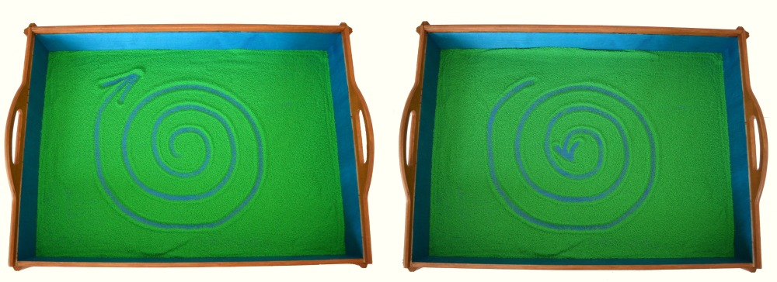
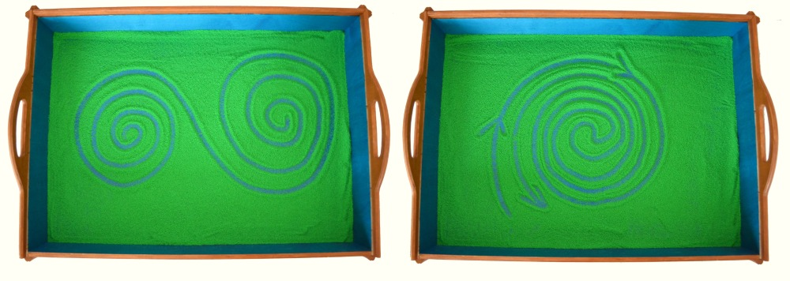
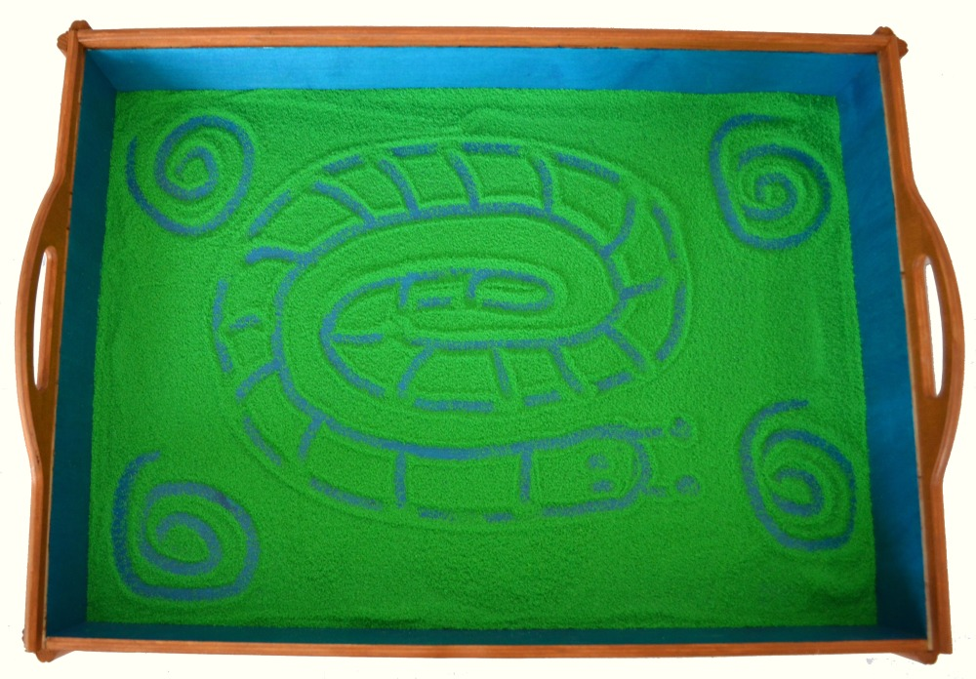
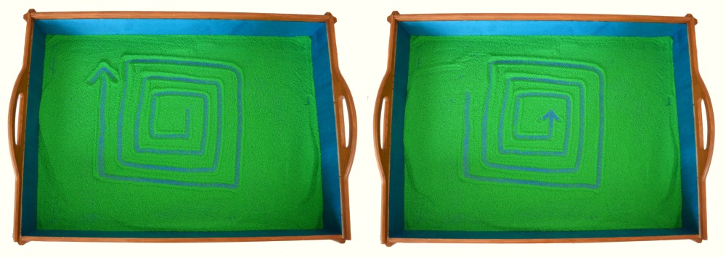
38) Рисование спирали, закручивающейся к центру, способствует концентрации внимания.А спираль, раскручивающаяся наружу, предполагает динамичное движение
39) Раскручивающаяся наружу спираль переходит в спираль, закручивающуюся внутрь, и в результате образуется двойная спираль. Достигая центра, закручивающаяся внутрь спираль разворачивается, а затем раскручивается наружу
40) Упражнения можно выполнять и с лабиринтом

Slide 15
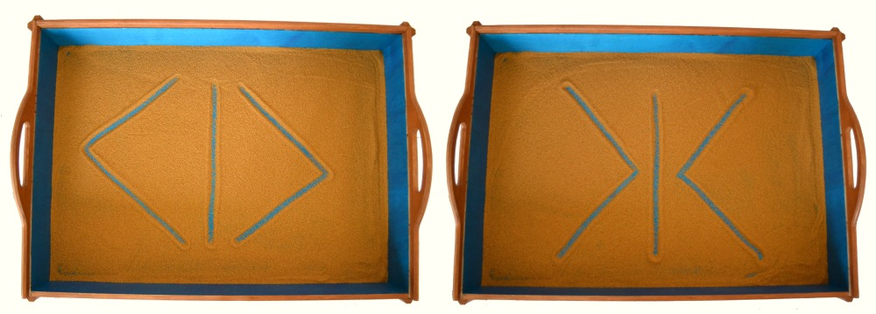








41) Упражнения для развития чувства симметрии

Slide 16










42) Рисуем мандалу на песке. Мандала (колесо, круг) - магическое вещь.

Slide 17




43) Также дети могут свернуть из бумаги воронку и насыпать через нее песок, создавая таким образом различные фигуры.

